Slide 1
Presentación de negocio
Unai Famoso Rodriguez

Slide 2
Contextualización del problema
En los datos suministrados los siguientes datos de quejas bancarias
Complaint ID
Product ej. Hipoteca
Sub-product ej. Hipoteca asegurada
Issue ej. Tacticas de comunicacion
Sub-issue ej. Llamadas repetitivas o frequentes
State
ZIP code
Date received
Date sent to company
Company response
Timely response?
Consumer disputed?
Estos dos datos indican la insatisfacción del cliente
2 modelos 1 para valor

Slide 3
Explicación del valor del modelo Timely
El modelo predice si la queja se responderá a tiempo
Permite priorizar los casos más críticos, reduciendo retrasos y mejorando la eficiencia del equipo.
Incrementa la satisfacción del cliente, contribuyendo a mayor retención

Slide 4
Beneficios y aplicaciones prácticas timely response
Tras modificar el programa de registro de quejas para clasificar automáticamente cada caso:
Identifica las quejas que no se responderían a tiempo
Permite al equipo asignar recursos de manera eficiente.
Reduce los tiempos de respuesta y mejora la satisfacción del cliente.
Optimiza la planificación diaria y apoya decisiones basadas en datos.

Slide 5
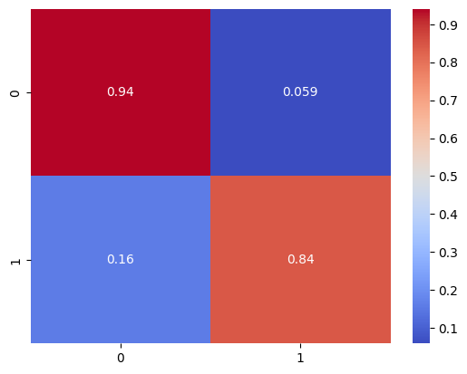
Visualización de resultados:
Acierta 9 de cada 10 aunque acierta mas los casos que no se respndera a tiempo

Slide 6
Explicación del valor del modelo consumer dispute
El modelo predice la probabilidad de que un consumidor presente una reclamación.
Permite priorizar los casos de mayor riesgo, anticipando disputas antes de que ocurran.
Ayuda a reducir costos operativos y recursos dedicados a la gestión de reclamaciones.
Mejora la satisfacción y confianza del cliente al gestionar proactivamente posibles conflictos.

Slide 7
Beneficios y aplicaciones prácticas dispute
Identifica automáticamente clientes con alta probabilidad de presentar reclamaciones.
Permite al equipo de atención priorizar casos críticos y asignar recursos de manera eficiente.
Reduce el tiempo de resolución de disputas y mejora la satisfacción del cliente.
Facilita la planificación proactiva y decisiones basadas en datos para prevenir conflictos futuros.
Optimiza procesos internos, minimizando costos asociados a disputas y reclamaciones.

Slide 8
Visualización de resultados:
Acierta 9 de cada 10 casos
Redes neuronales

Slide 10

Demo de la solución

